Slide 1
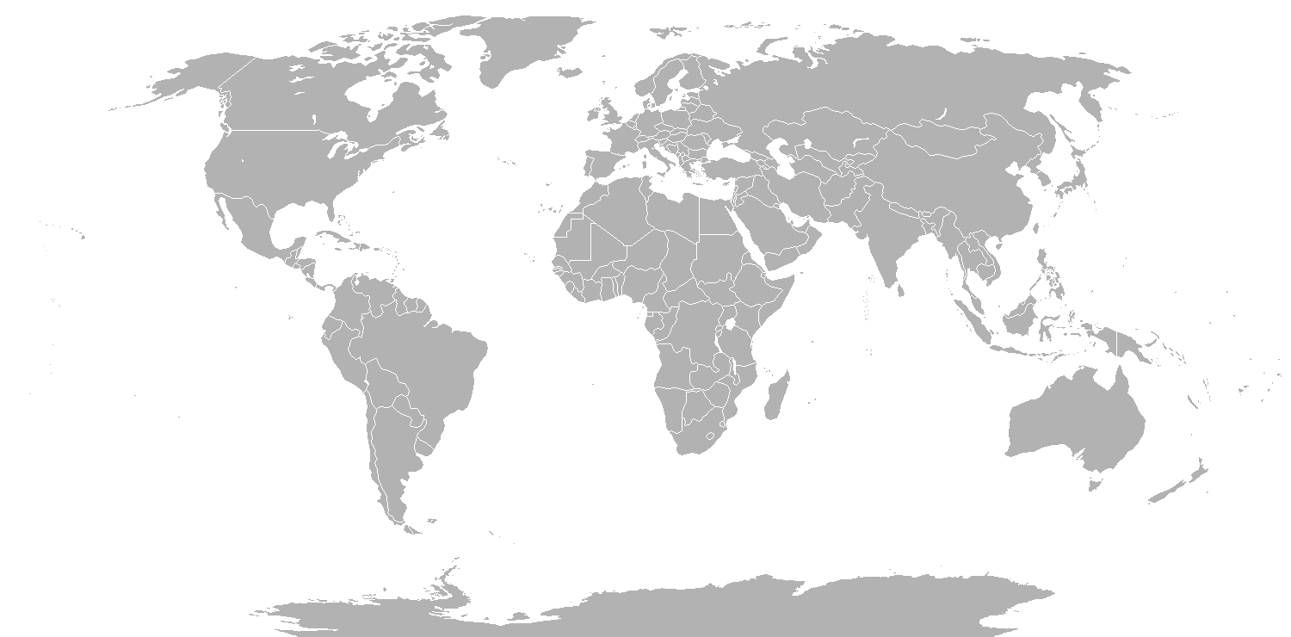
chào mừng
bienvenidos
स्वागत हे
Welcome
bi xêr hatî
أهلا بك
ласкаво просимо
Welkom
ยินดีต้อนรับ
добро пожаловать
καλως ΗΡΘΑΤΕ
歡迎
herzlich willkommen
bem-vinda
Bij de presentatie van de Kopklas
staat jouw taal hier al bij?
dobrodošli

Slide 2

Fijn dat je meer wilt weten van de Kopklas en dat je naar deze presentatie kijkt zodat je straks tot een goede schoolkeuze kunt komen.
Van je meester of juf op de basisschool heb je al een advies gehad. Maar denken jullie dat je wel een hoger advies zou kunnen krijgen als je het Nederlands beter spreekt, begrijpt en/of schrijft? Dan is de Kopklas misschien wel iets voor jou.
De Kopklas is een extra jaar waarin we hard gaan werken om je beheersing van de Nederlandse taal te verbeteren, zodat je na dat jaar wel naar Tl+, Havo of VWO kunt.

Slide 3
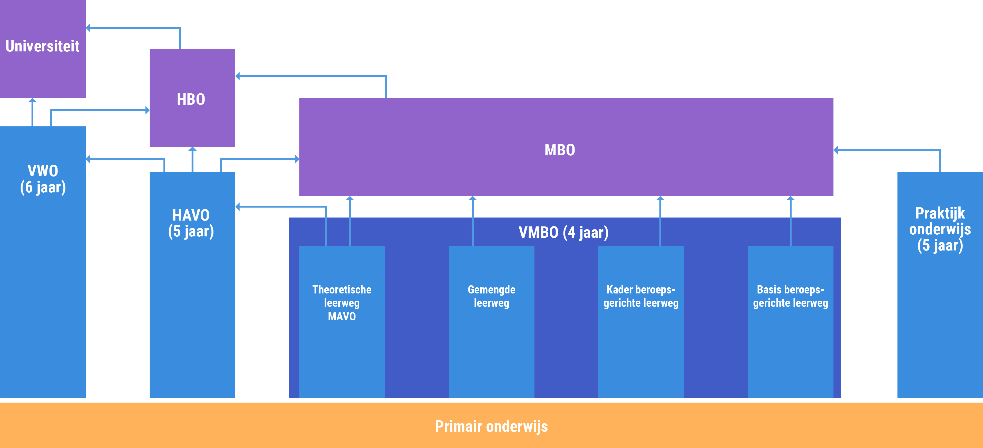
Er wordt vaak gedacht dat je door de Kopklas een jaar ‘kwijt’ bent, maar dat is niet waar. Als je pas later van niveau wisselt, ben je ook een jaar ‘kwijt’. Als je bijvoorbeeld klaar bent met Tl (4 jaar) en je wilt naar de Havo dan stroom je in het 4e jaar in. Dat houdt in dat je je Havodiploma in 6 jaar hebt gehaald i.p.v. 5 jaar. Kijk maar in het schema hieronder:

Slide 4
Dit is wat oud-leerlingen van de Kopklas over hun jaar Kopklas zeggen:
De Kopklas heeft me heel erg geholpen en doordat is het wat makkelijker op de middelbare school. (Nneinna Havo 1)
De Kopklas heeft mij heel erg geholpen met mijn Nederlandse taal maar niet alleen in dat eigenlijk in alles. Op de middelbare school is het nu veel makkelijker en dat is heel fijn. (Banaz Havo 1)
De kopklas heeft mij geholpen met mijn weg naar de middelbare school. Het meeste hulp was het voor mijn Nederlands. Alle werk en huiswerk was het waard. (Kostia VWO 1)

Slide 5
Hoi ik ben Monse en de Kopklas heeft meer gedaan voor mijn ontwikkeling in Nederland dan ik ooit gehoopt heb.
Dankzij de intensieve lessen heb ik mijn vaardigheden verbeterd op een niveau dat ik niet eens in mij gezien had. Dit is allemaal gebeurd terwijl ik met nieuwe vrienden omging en mooie ervaringen opmaakte, dus ik denk altijd terug met veel plezier aan mijn beleving in de Kopklas.
Monse 1e jaars student psychologie

Slide 6
We werken in de Kopklas dus niet alleen aan je Nederlandse taal maar ook aan andere dingen.
Denk aan:
Huiswerk plannen in een agenda
Leren voor toetsen
Studievaardigheden
Zelfstandig werken
Zelfredzaamheid
Meer leren over de Nederlandse cultuur.

Slide 7
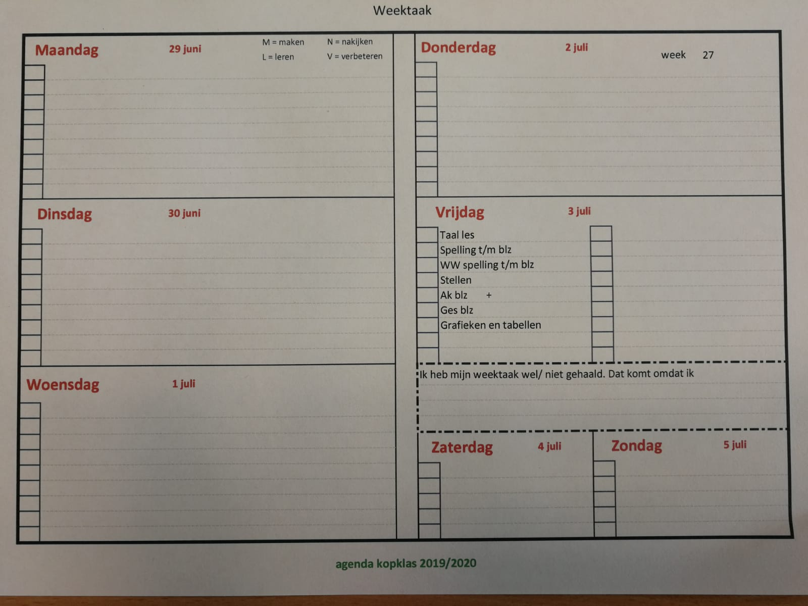



Agenda
Studievaardigheden
Nederlandse cultuur en samenleving

Slide 8
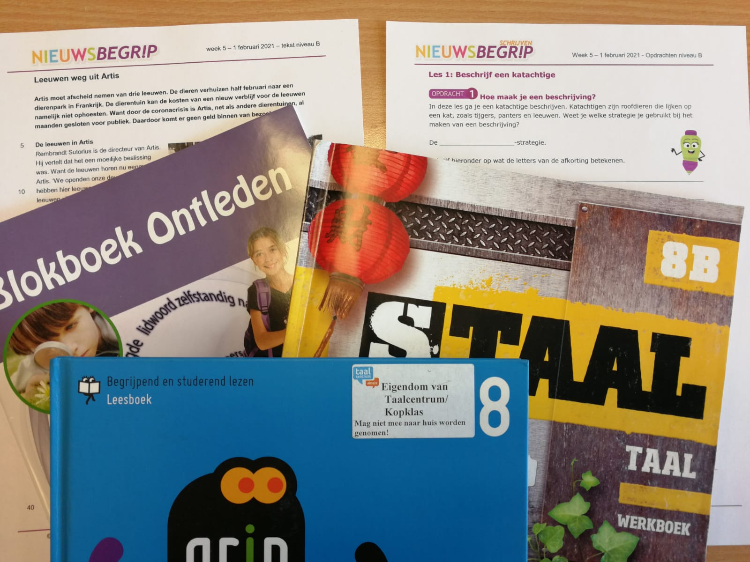
Hier zie je een aantal taalmethodes die we in de klas gebruiken:

Slide 9
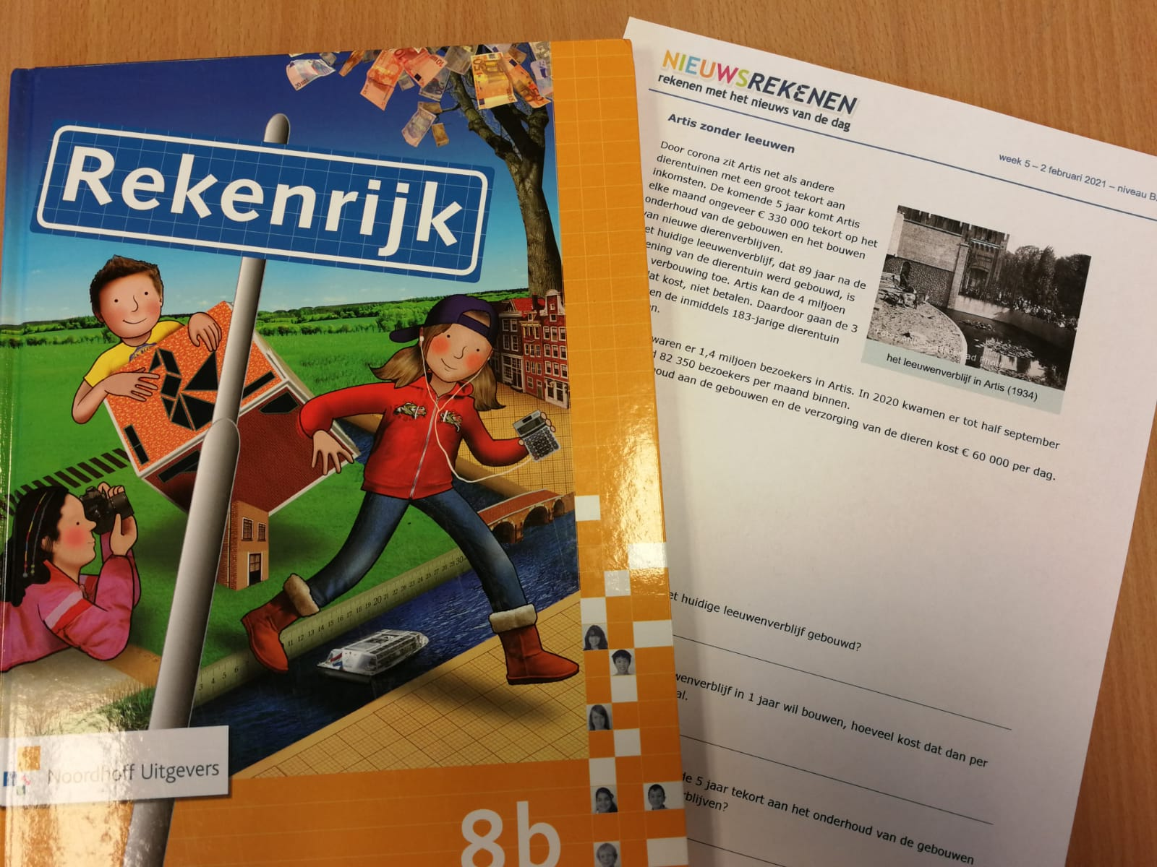
We gaan in een kopklasjaar wel rekenen, maar we doen dat niet zo vaak als op de basisschool. Het is dan ook belangrijk dat je rekenniveau ruim voldoende is.
We besteden wel veel aandacht aan de sommen met verhaaltjes (nieuwsrekenen).

Slide 10
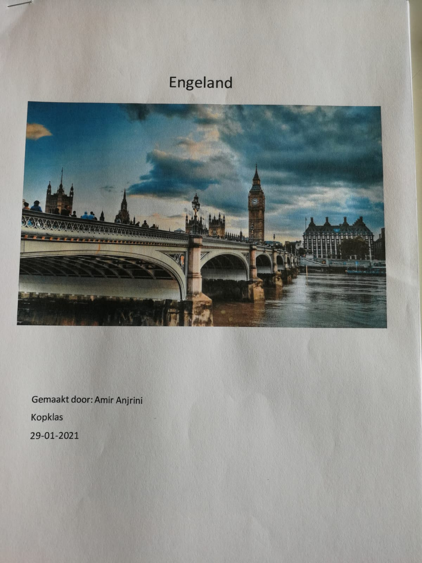
In de Kopklas leer je ook hoe je een werkstuk moet maken.
Heel handig om dit al te kunnen voor je naar het Voortgezet onderwijs gaat!

Slide 11
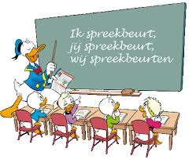
In de Kopklas heb je twee keer een spreekbeurt en twee keer een boekpromotie. Dat is natuurlijk heel spannend, maar we helpen je er wel bij.

Slide 12

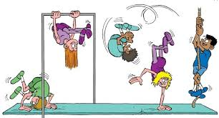
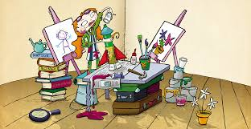
De Kopklas zit in De Meergronden. Van VO-docenten krijgen jullie:

Slide 13


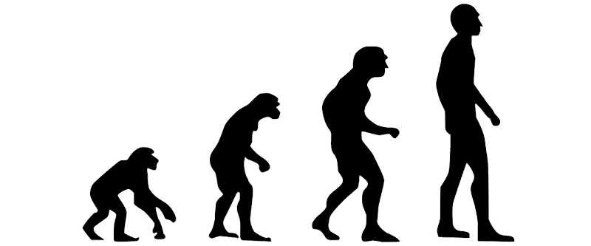
In de Kopklas krijg je de volgende wereldorientatievakken:
Aardrijkskunde (Nederland, Europa en de Wereld)
Geschiedenis (Vanaf de prehistorie t/m nu met een periode WOII)
Natuur

Slide 14
"De kopklas was een goeie keuze. Alle kennis van de kopklas heb ik in alle jaren van de middelbare kunnen toepassen. Ik ben heel dankbaar dat ik naar de kopklas ben gegaan!“ Qudsia: van Havo 1 naar VWO 2
Kopklas was waarom ik nu in Trinitas gymnasium zit, het hielp mij met mijn doel te bereikenen dankzij de lieve juffen ben ik echt veel slimmer geworden. Tilly Gymnasium 1
Ik vond de Kopklas een hele leuke jaar, ik heb nieuwe vrienden gemaakt uit verschillende landen. Het heeft me ook heel veel geholpen met het verbeteren van mijn taal. Sara Havo 1

Slide 15

Naar wie zijn wij op zoek?
Gemotiveerde leerlingen die hard willen werken voor hun toekomst
Leerlingen die een groot verschil laten zien tussen hun reken- en taalvaardigheid
Leerlingen die niet bang zijn voor huiswerk

Slide 16

Denk je dat de Kopklas wel iets voor jou is? Overleg dan eerst met je ouders en leerkracht. De leerkracht kan je aanmelden voor de Kopklas.
Wil je eerst nog meer weten over de Kopklas dan kun je altijd met ons mailen.
kopklas@taalcentrumalmere.nl
Wie weet……
Tot ziens in de Kopklas!
Marloek Mostertman
Susan Terwisscha

